Slide 2
Unidade 6
LÍNGUA INGLESA – 7º ANO Conjunto 3

Slide 3
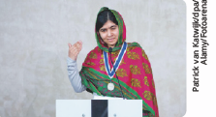
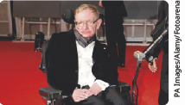
Biografia
LÍNGUA INGLESA – 7º ANO Conjunto 3
A biografia é um gênero textual que relata a vida de uma pessoa importante ou conhecida socialmente. O texto pode apresentar:
informações sobre a data de nascimento e falecimento da pessoa;
informações sobre as características físicas, emocionais ou profissionais da pessoa retratada;
descrições e relatos de momentos importantes da vida dessa pessoa;
fotografia dessa personalidade.

Slide 4
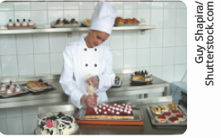
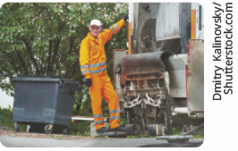
Ocupações
LÍNGUA INGLESA – 7º ANO Conjunto 3
chef
dentist
driver
electrician
engineer
garbage collector

Slide 5
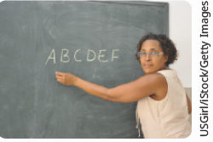
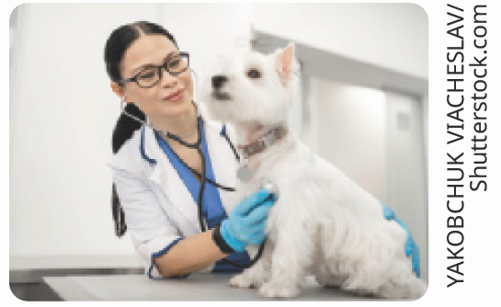
Ocupações
LÍNGUA INGLESA – 7º ANO Conjunto 3
mechanic
photographer
salesperson
teacher
veterinarian
waiter/waitress

Slide 6
Preposições de tempo
LÍNGUA INGLESA – 7º ANO Conjunto 3
As preposições de tempo são usadas para se referir a períodos de tempo.
In
Usado para se referir a anos, meses e períodos do dia.
in 2023
in July
in the morning
On
Usado para se referir a datas completas, dias da semana e dias específicos.
on Saturday
on October 2nd, 2023
on New Years Eve
At
Usado para se referir a horas, períodos de tempo específicos e o período noturno.
at 8 o’clock
at the age of 9
at night

Slide 7
Simple past - verbos irregulares
LÍNGUA INGLESA – 7º ANO Conjunto 3
O simple past é o tempo verbal usado para falar de ações que aconteceram e terminaram no passado. Em frases afirmativas, os verbos podem ser irregulares, ou seja, eles têm forma diferente do infinitivo e não seguem regras. Veja alguns exemplos.
Para as frases negativas, usa-se o verbo auxiliar didn’t antes do verbo principal na forma base.
I didn’t read his biography.
Para as frases interrogativas, usa-se o verbo auxiliar did antes do sujeito e do verbo principal na forma base.
Did he win a Nobel Prize?
go
went
do
did
see
saw
think
thought

